Slide 1
Мажиг ГАНХҮЛЭГ
БАКАЛАВРЫН ТӨГСӨЛТИЙН АЖЛЫН
СЭДЭВ
Бакалаврын төгсөлтийн ажил
Удирдагч: Удирдагчийн цол зэрэг, овог нэр
Зөвлөх: Зөвлөхийн цол зэрэг, овог нэр
Шүүмжлэгч: Шүүмжлэгчийн цол зэрэг, овог нэр
Улаанбаатар хот 2023 он
Notes:
Цахилгаан инженерийн салбарын хамт олныхоо энэ өдрийн амгаланг эрэе.
Миний бие Онхын Цогбаяр ШУТИС-д 2004 оноос ЭША, дадлагажигч багш, багш, ахлах багшаар ажиллаж байна. Өнөөдөр би Монгол улсын цахилгаан шугам сүлжээний оновчлолын математик загвар сэдвээр докторын зэрэг горилсон диссертациа та бүхэнд хэлэлцүүлэх гэж байна. Тус ажлын Эрдэм шинжилгээний удирдагчаар Монгол улсын гавьяат багш, төрийн шагналт, Академич Д.Содномдорж, Зөвлөхүүдээр док дэд проф Ш.Гантөмөр, док дэд проф Б.Пүрэвсүрэн нар ажилласан.

Slide 2
Удиртгал
Сэдвийн үндэслэл
Цахилгаан шугам сүлжээний оновчлолын асуудалд жинтэй хувь нэмэр оруулсан Арзамасцев Д.А., Веников В.А., Иржи Клим, Rene Pelissier, Глазунов А.А., Мелентьев Л.А., Маркович И.М нарын олон эрдэмтэд байна.
Судалгааны ажлын зорилго
Монгол улсын хэмжээнд түгээмэл хэрэглэгддэг 220-35 кВ-ын ЦШС-ний хүчдэлийн түвшин бүрд оновчлолын техник-эдийн засгийн математик загваруудыг байгуулахад оршино. Энэхүү зорилгыг хэрэгжүүлэхийн тулд дараах зорилтуудыг дэвшүүлэн тавьж байна. Үүнд:
Судалгааны ажлын зорилт
Сонгож авсан 220-35 кВ-ын ЦШС-ний цахилгаан тоног төхөөрөмжүүдийн өртгийн техник-эдийн засгийн математик загварыг манай оронд одоогийн мөрдөж буй үнэ ханшаар тооцож байгуулах.
220-35 кВ-ын ЦШС-ний хүчдэлийн түвшин бүрээр цахилгаан энергийн дамжуулалтын оновчлолын судалгааг хэд хэдэн хувилбараар гүйцэтгэж хүчдэлийн оновчтой утгыг тодорхойлох.
Судалгааны ажлын ач холбогдол.
Диссертацын ажилд боловсруулсан математик загвар, номограммууд нь цахилгаан шугам сүлжээний төлөвлөлт, зураг төслийн үе шатанд ашиглах боломжтой ба тооцоог хөнгөвчлөх боломж олгоно.
Notes:
Сэдвийн судлагдсан байдал ба өнөөгийн түвшин
Цахилгаан шугам сүлжээний оновчлолын асуудалд жинтэй хувь нэмэр оруулсан Арзамасцев Д.А., Веников В.А., Иржи Клим, Rene Pelissier, Глазунов А.А., Мелентьев Л.А., Маркович И.М нарын олон эрдэмтэд байна.
Манай орны 6-110 кВ-ын ЦШС-ний параметрүүдийн оновчтой утгыг тодорхойлох судалгааг Академич Д.Содномдорж гүйцэтгэж практикт нэвтрүүлсэн байдаг.
Судалгааны ажлын зорилго
Тус судалгааны ажлаар Монгол улсад түгээмэл хэрэглэгддэг 220-35 кВ-ын ЦШС-ний хүчдэлийн түвшин бүрд оновчлолын техник-эдийн засгийн математик загваруудыг байгуулахад оршино. Энэхүү зорилгыг хэрэгжүүлэхийн тулд дараах зорилтуудыг дэвшүүлэн тавьж байна. Үүнд:
Сонгож авсан 220-35 кВ-ын ЦШС-ний цахилгаан тоног төхөөрөмжүүдийн өртгийн техник-эдийн засгийн математик загварыг одоогийн мөрдөж буй үнэ ханшаар тооцож байгуулах.
хүчдэлийн түвшин бүрээр цахилгаан энергийн дамжуулалтын оновчлолын судалгааг хэд хэдэн хувилбараар гүйцэтгэж хүчдэлийн оновчтой утгыг тодорхойлох.
Хүчдэлийн түвшин бүрээр ЦДАШ-ын нэг ба хоёр хэлхээтэй байх үеийн их гүйдлээс хамаарах зардлын математик загварыг шугамын огтлол тус бүрээр байгуулж зэргэлдээ хоёр огтлолын огтлолцлын цэгт харгалзах гүйдлийн хязгаарын утгуудыг тодорхойлох.
Цахилгаан шугам сүлжээний хүчдэлийн түвшин бүрээр гүйдлийн эдийн засгийн нягтын судалгааг гүйцэтгэж улмаар шугам сүлжээний огтлолыг сонгох нийтлэг номограммыг байгуулах.

Slide 3
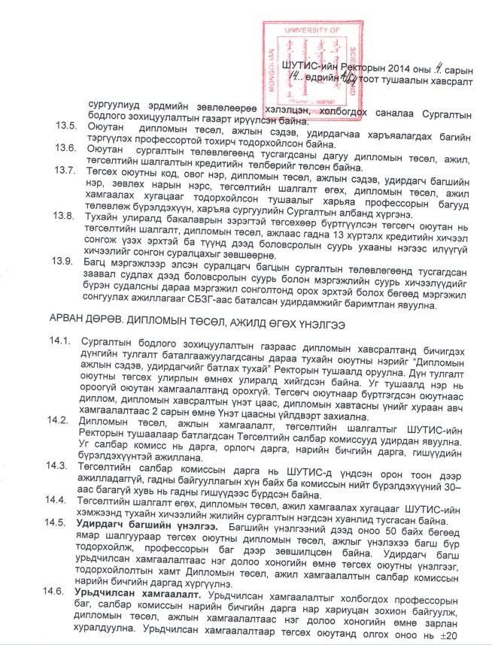
Удирдагчийн оноо
Notes:
Судалгааны объект.
Багануур-Чойрын чиглэлийн 220 кВ-ын ЦШС, Налайхын 110 кВ-ын ЦШС, Лүнгийн 35 кВ-ын ЦШС-г судалгааны объект болгон сонгож авсан.
Судалгааны арга зүй.
Диссертацын ажилд дэвшүүлсэн зорилго, зорилтын шийдэлд оновчлолын онол, математик программчлалын аргууд, загварчлалын онол, цахилгаан соронзон долгионы онолын аргуудыг өргөн ашигласан болно.
Судалгааны ажлын шинэлэг тал.
Манай орны 220-35 кВ-ын ЦШС-ний хувьд сонгон авсан ЦШС-нүүдийн бүх цахилгаан тоног төхөөрөмжүүдийн өртгийг одоо манайд мөрдөж байгаа үнэ ханшны үндсэн дээр шугам, дэд станцуудын бүрэн өртгийн техник эдийн засгийн математик загваруудыг анх удаа байгуулсан.
Хүчдэлийн түвшин бүрд байгуулсан цахилгаан энергийн дамжуулалтын оновчлолын судалгааг гүйцэтгэж хүчдэлийн оновчтой утгыг тодорхойлсон.
Хүчдэлийн түвшин бүрээр ЦШС-ний гүйдлээс хамаарах зардлын математик загваруудыг шугамын огтлол тус бүрд байгуулж гүйдлийн эдийн засгийн завсрын аргаар шугамын утасны огтлолын огтлолцлын цэгүүдийн гүйдлийн хязгаарын утгуудыг тодорхойлсон. Мөн ЦШС-ний гүйдлийн эдийн засгийн нягтын судалгааг явуулж шугамын огтлолыг сонгох базмал параметрийг тодорхойлж шугамын огтлол сонгох нийтлэг номограммыг байгуулсан.
Судалгааны ажлын практик ач холбогдол.
Диссертацын ажилд боловсруулсан математик загвар, номограммууд нь цахилгаан шугам сүлжээний төлөвлөлт, зураг төслийн үе шатанд ашиглах боломжтой ба тооцоог хөнгөвчлөх боломж олгоно.

Slide 4
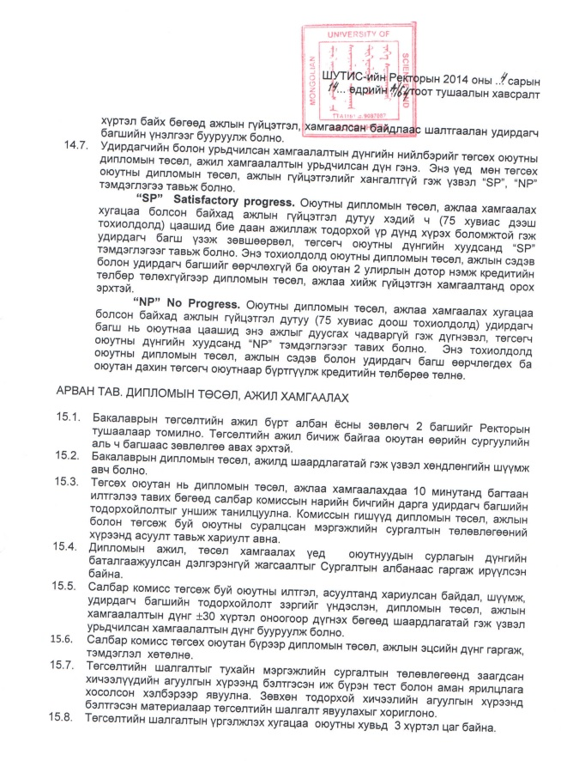
Урьдчилсан хамгаалалт оноо

Slide 5
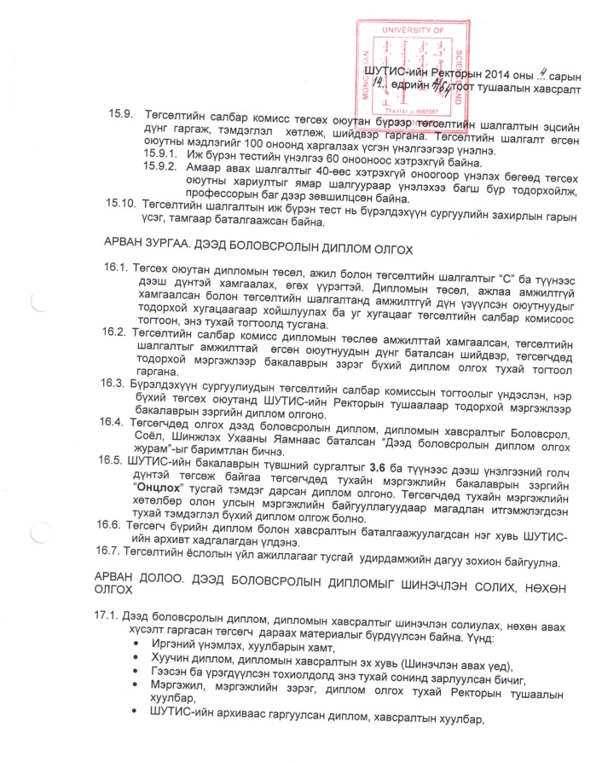
Жинхэнэ хамгаалалт оноо

Slide 6
Бүлэг 4 Онооны санал
 | Хувилбар 1
Удирдагч оноо | 30 хүртэл оноо
Үзлэг 1 оноо | 0-5 хүртэл оноо
Үзлэг 2 оноо | 0-15 хүртэл оноо
Урьдчилсан хамгаалалт | ±20 оноо
Шүүмжийн оноо | 0-10 хүртэл оноо
Жинхэнэ хамгаалалт | ±20 оноо

Slide 7
Ерөнхий дүгнэлт
Бакалаврын төгсөлтийн ажлын үнэлгээний задаргаа дараах байдлаар тогтов.

Slide 8
Анхаарал хандуулсан та бүхэнд талархал илэрхийлье
Холбоо барих утас: +976-
Имэйл: otsogoo@must.edu.mn
Notes:
судалгааны ажилд байгуулагдах математик загварууд зөвхөн физик параметруудээр илэрхийлэгдэхийн зэрэгцээ хэд хэдэн өртгийн үзүүлэлтүүдээр тодорхойлогдож байгаа тул эдгээр загварууд нь техник-эдийн засгийн загварууд болно.

Slide 9
Судалгааны ажлын сэдвийн хүрээнд хийгдсэн эрдэм шинжилгээний бүтээлүүд

